Slide 1
簽到退管理
T.G.1.03.合約人員簽到退
申請/工作指導人員，請於定期複核並驗算臨時工簽到退之資料，若有異常情形，請盡快查明並協助補正，勿累積至月底；若有編修，請更正確認後『存檔』，若簽到退異常系統將自動寄e-mail通知主持人及申請人，請提醒臨時工避免打卡異常。
※請務必避免深夜打卡或打卡超過晚上10:00

Slide 2
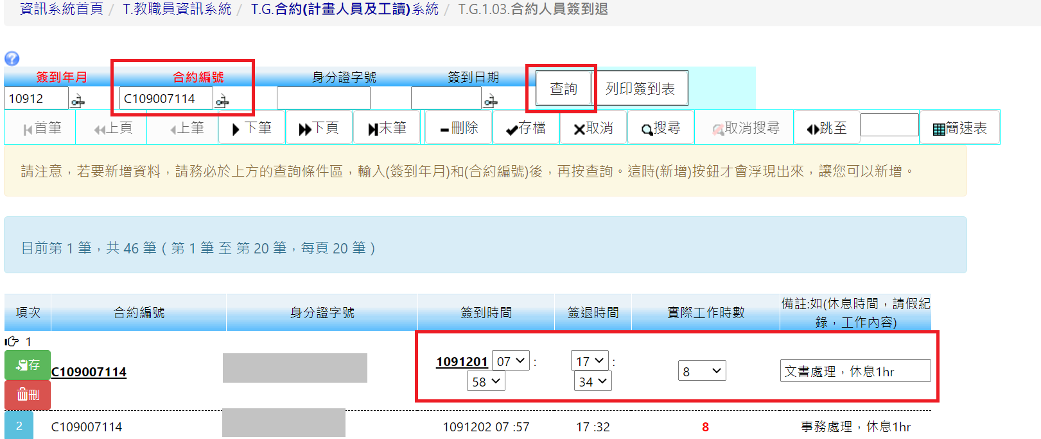
查詢簽到退紀錄表
可用「查詢」功能調閱工讀生明細並可單筆「列印簽到表」
簽到時間：請複核並驗算時數,若有誤植,可調整時間
實際工作時數：採人工計算KEY入系統
備註：請務必填寫工作項目

Slide 3
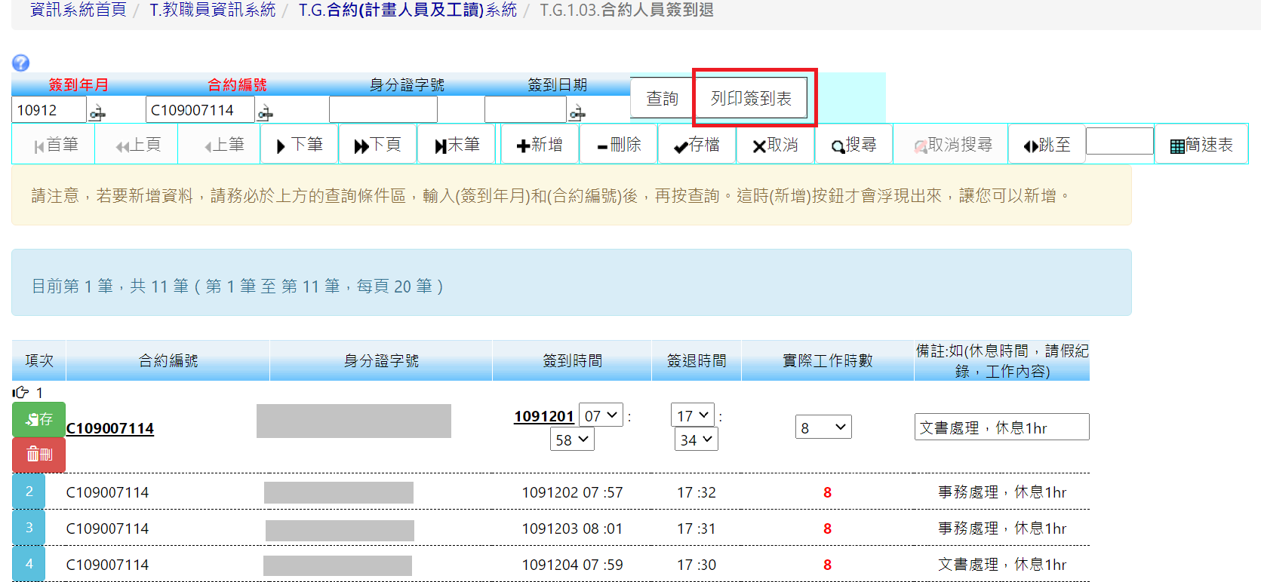
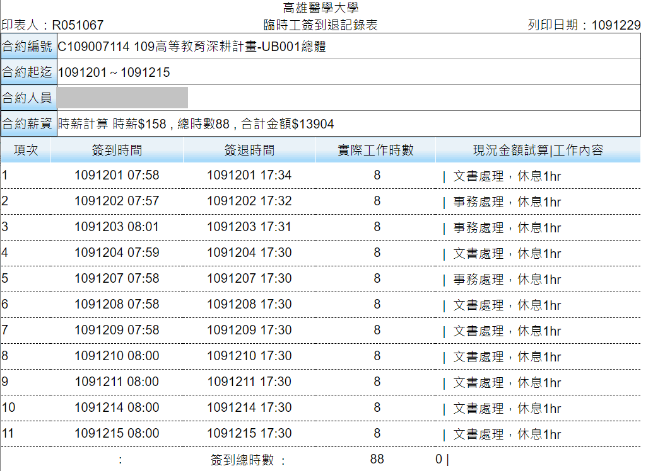
列印簽到退紀錄表
*臨時工簽到退紀錄表
電腦跳出視窗,可按列印

